Slide 1
大中票券債券市場展望雙週報
2026/02/23
Peter Tsai

Slide 2
市場回顧
最近二週，美債10y利率先下跌後小幅反彈。日本國會改選後，日債利率下跌，帶動美債利率跌破4.20%。市場重新評估美國就業市場狀況與通膨壓力以判斷FED降息時點。美債10y利率最新收在4.0826%。台灣債市方面，農曆年假前，等殖系統交易清淡，5y公債在年後即將標售，利率在年前小幅上漲。農曆年前，10y的指標券A15103盤面利率收在1.425%，5y公債收在1.36%。

Slide 3
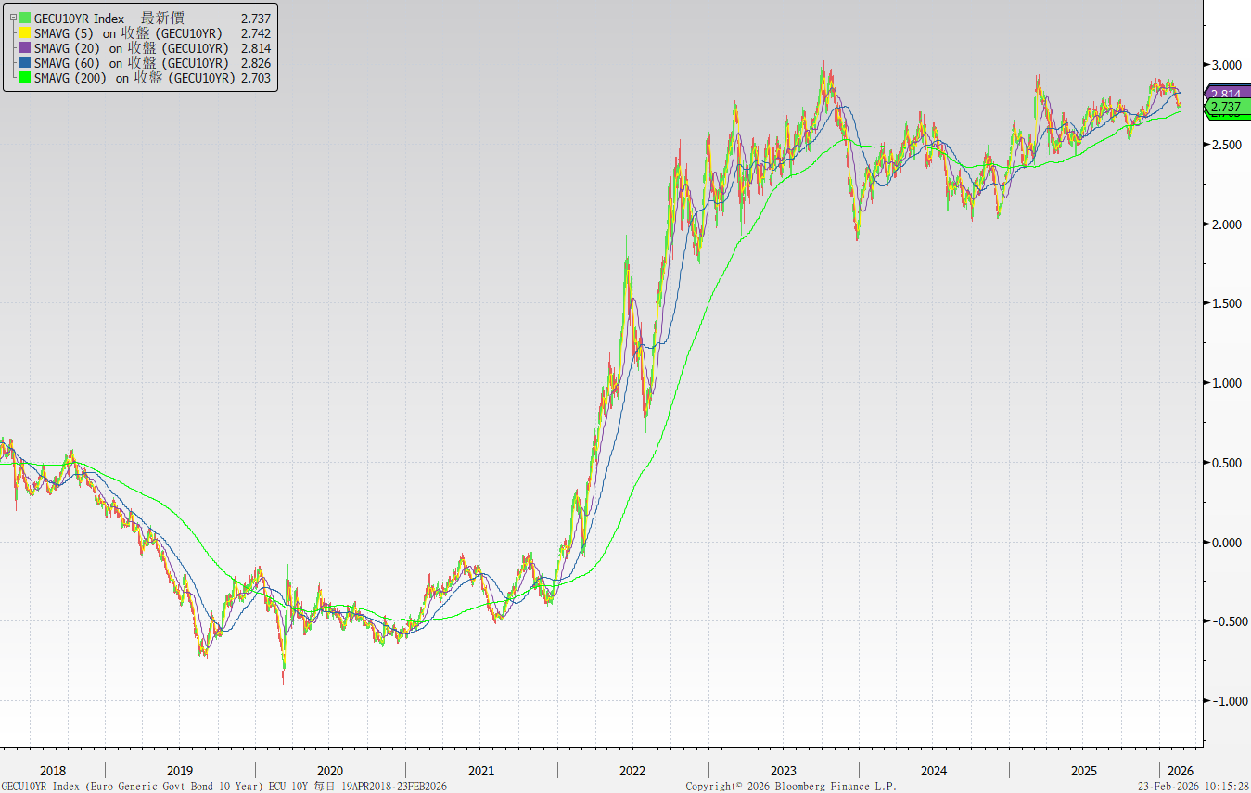
歐債十年期利率走勢圖

Slide 4
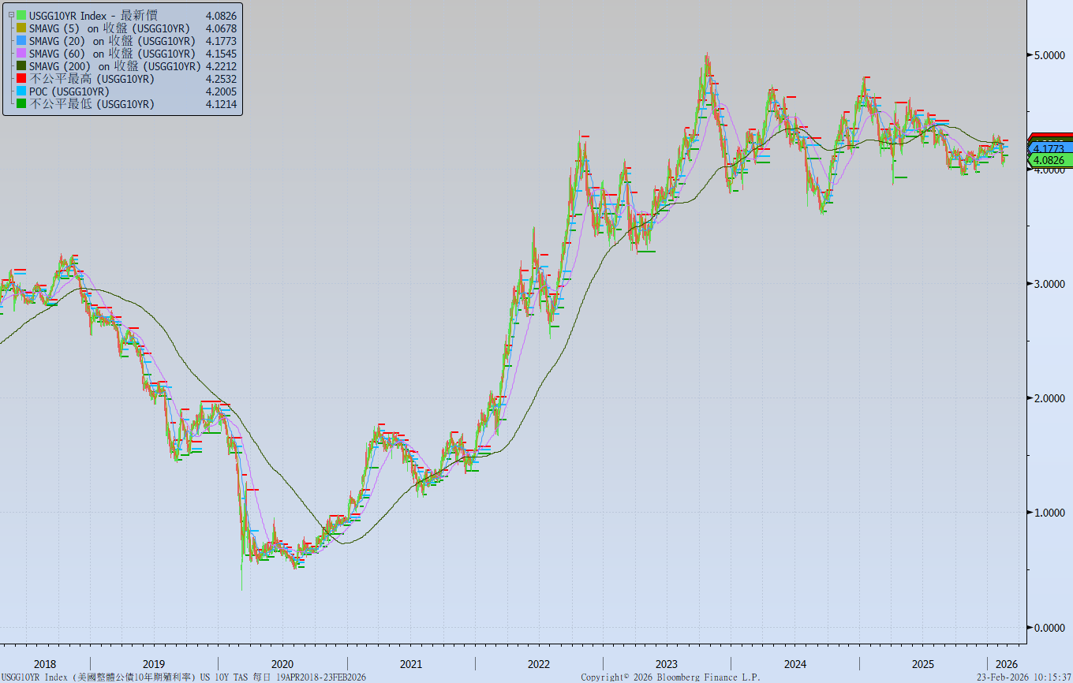
美債十年期利率走勢圖

Slide 5
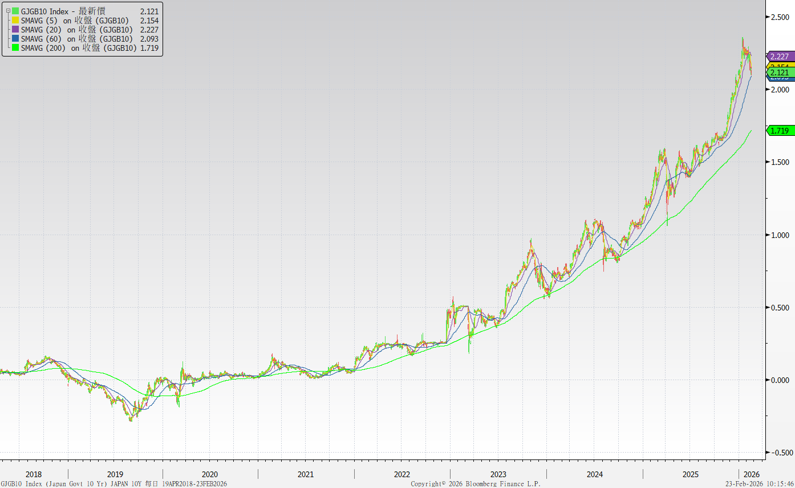
日債十年期利率走勢圖

Slide 6
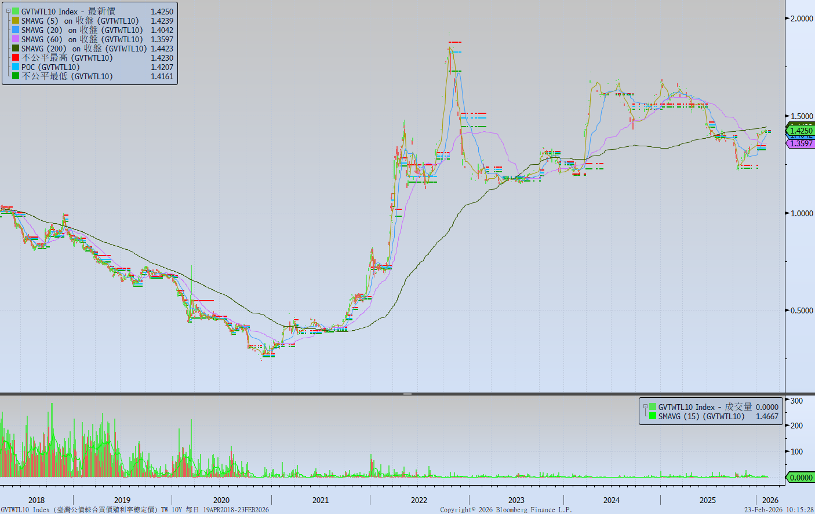
台債十年期利率走勢圖

Slide 7
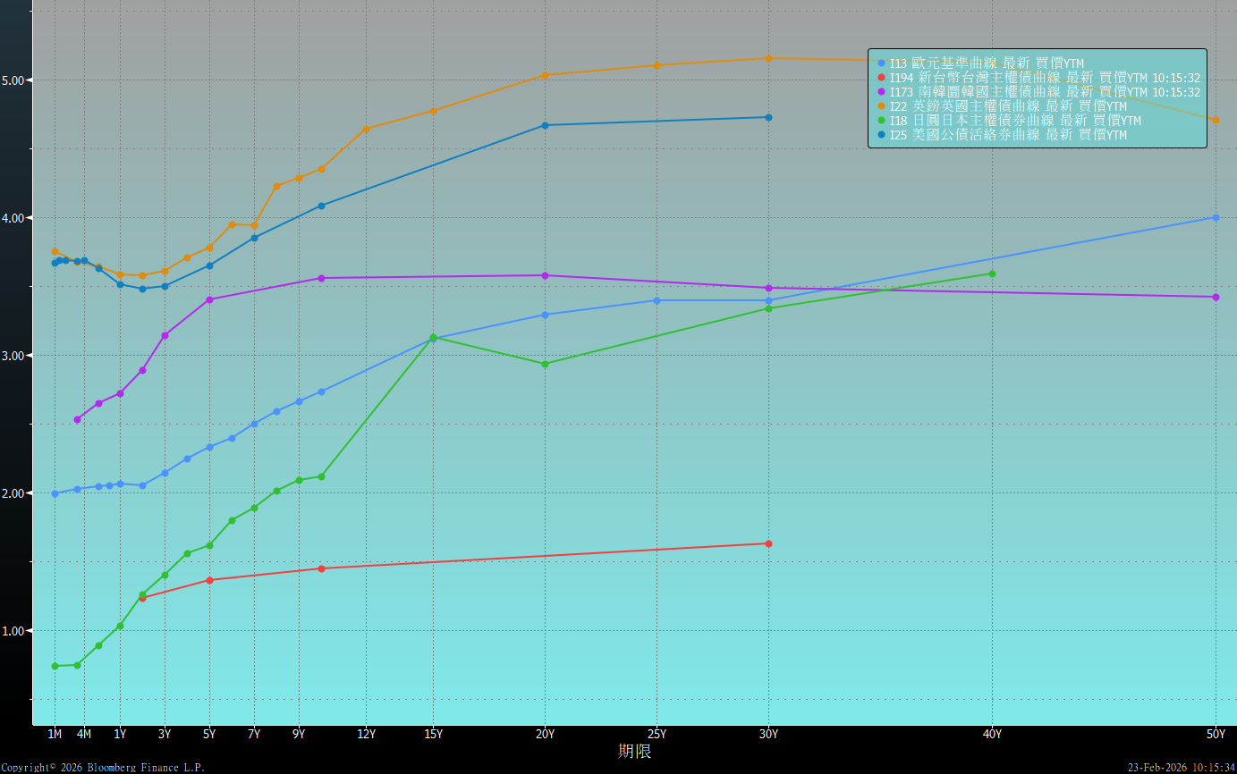
主要國家殖利率曲線

Slide 8
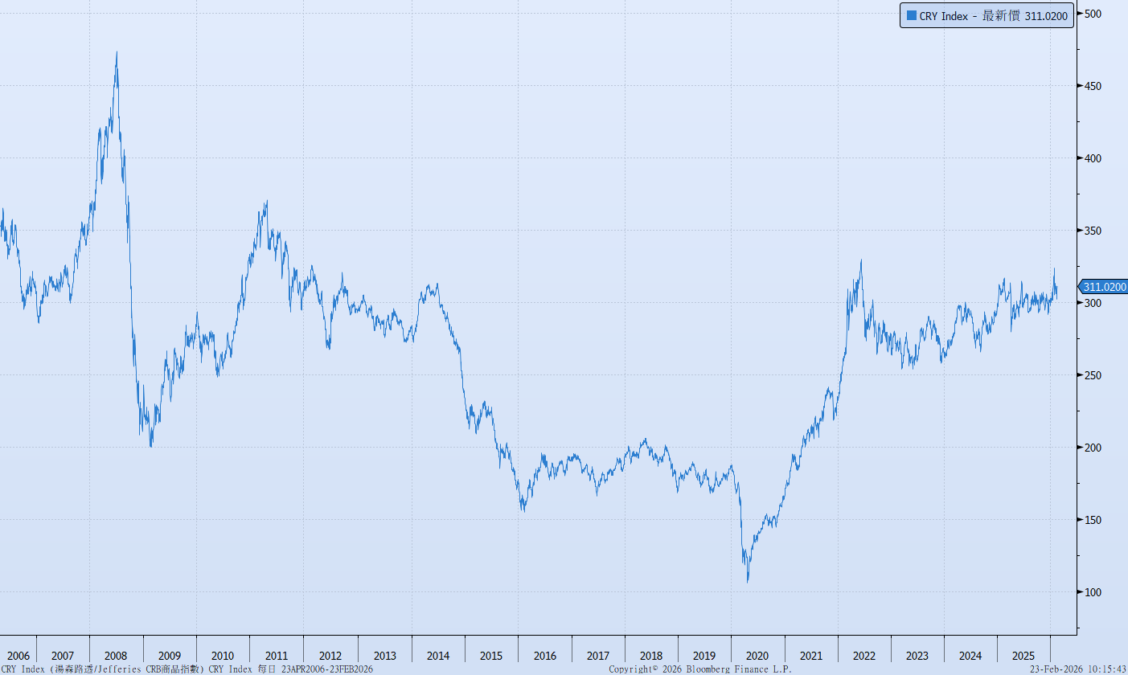
原物料指數

Slide 9
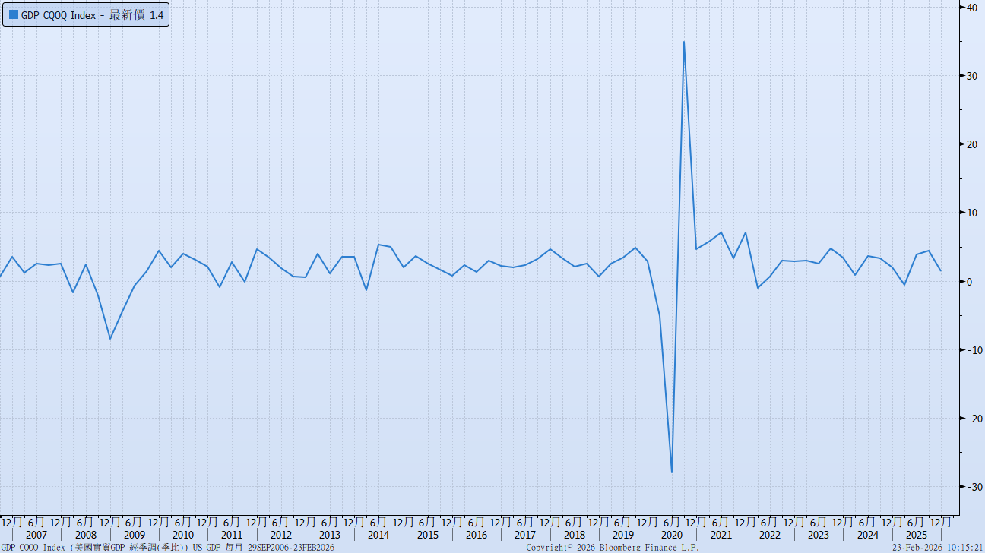
美國GDP成長率

Slide 10
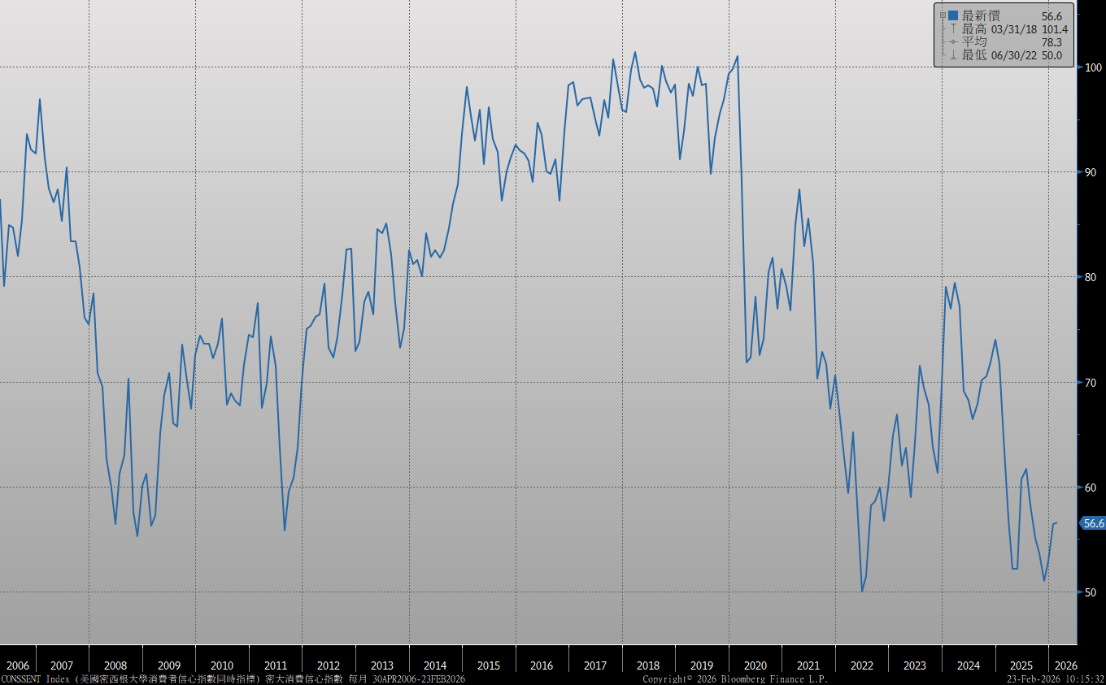
密大消費信心

Slide 11
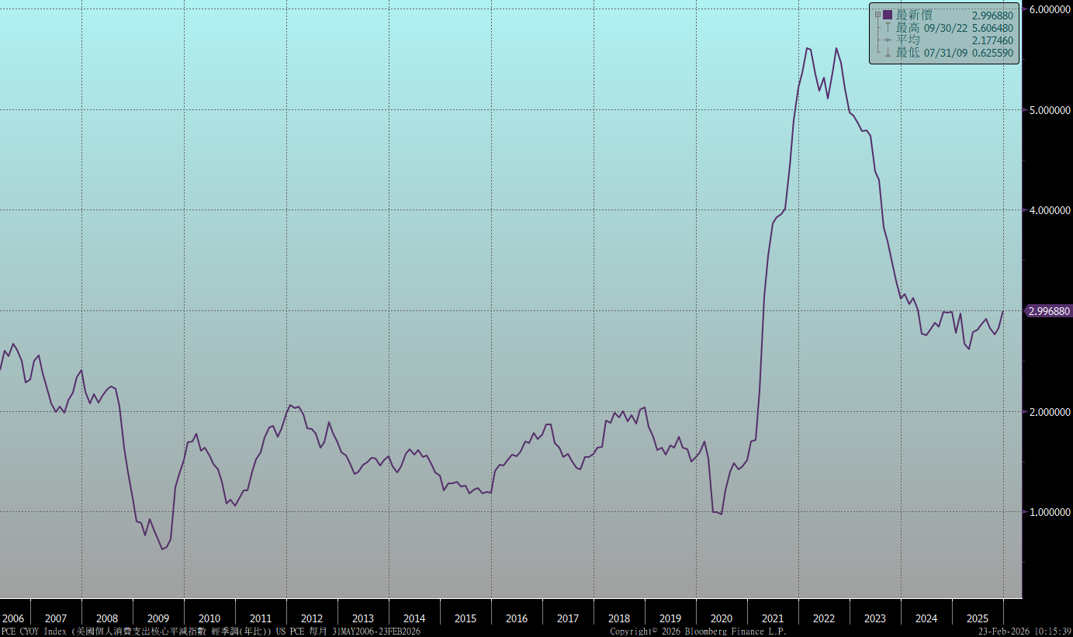
美國個人消費支出核心平減指數 經季調(年比)

Slide 12
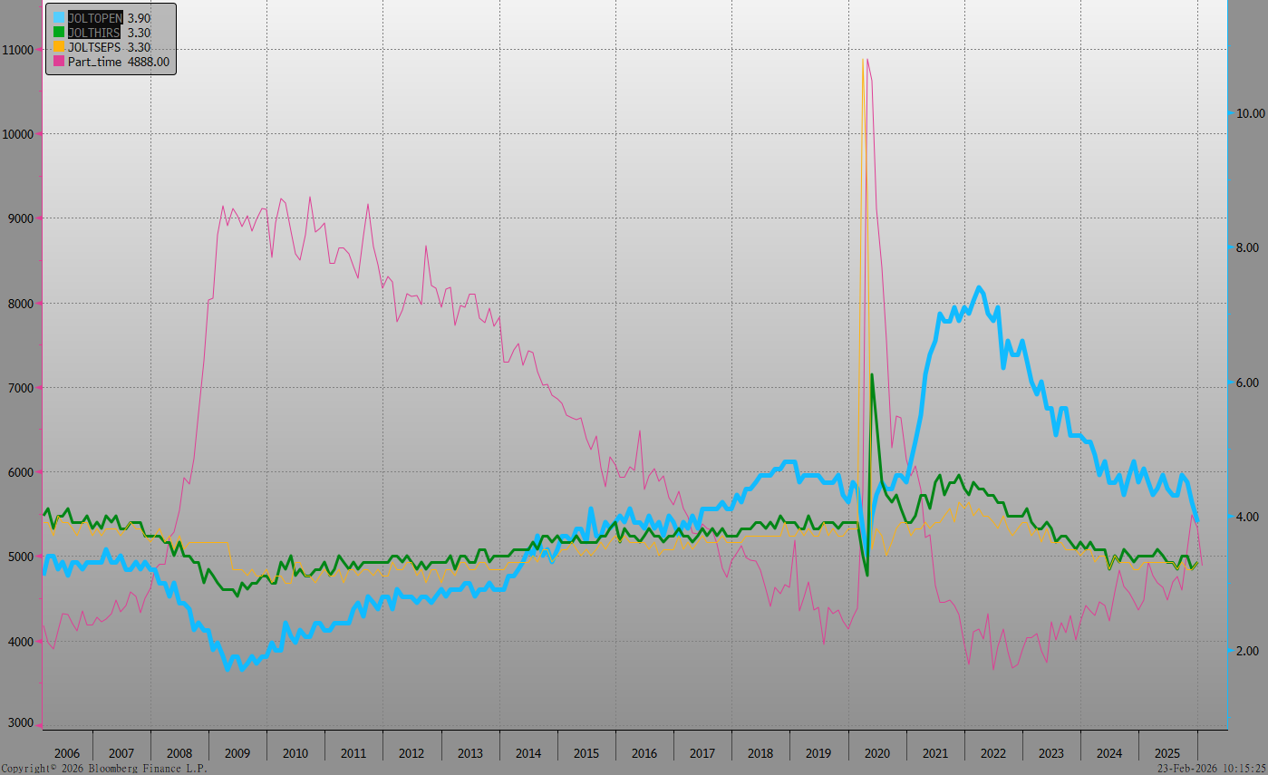
美國就業情況

Slide 13
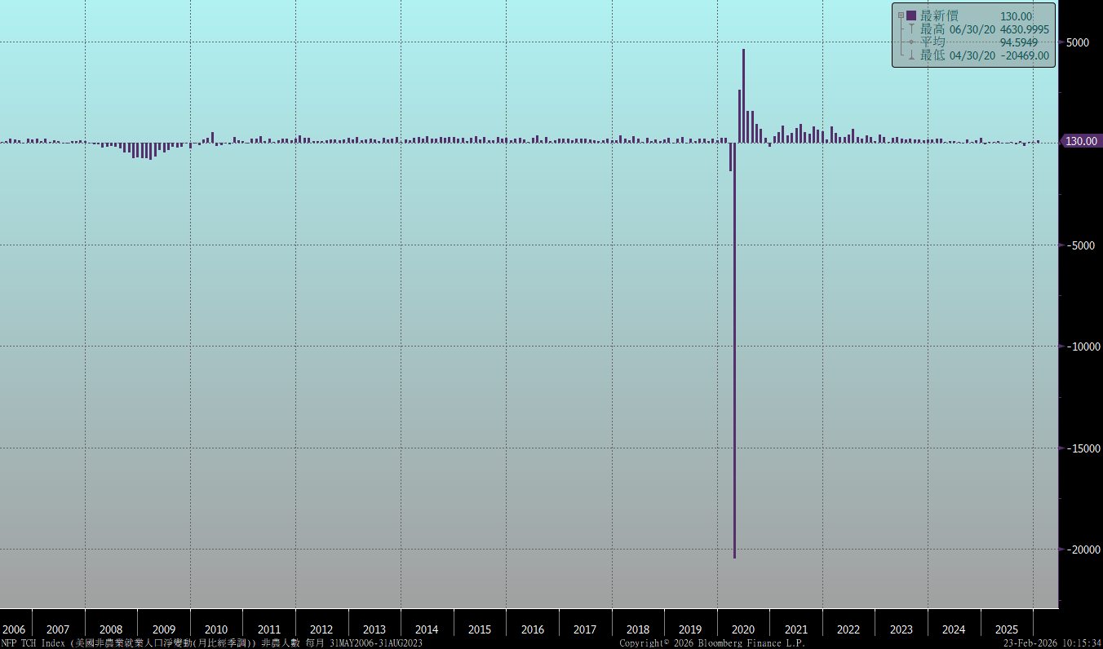
美國非農就業人數

Slide 14
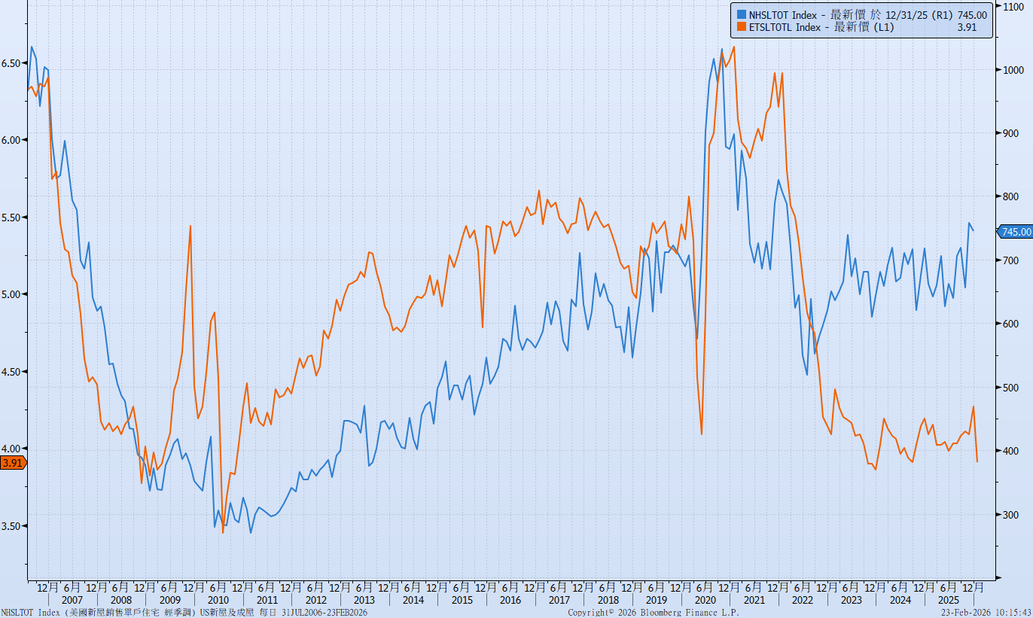
美國新屋及成屋銷售

Slide 15
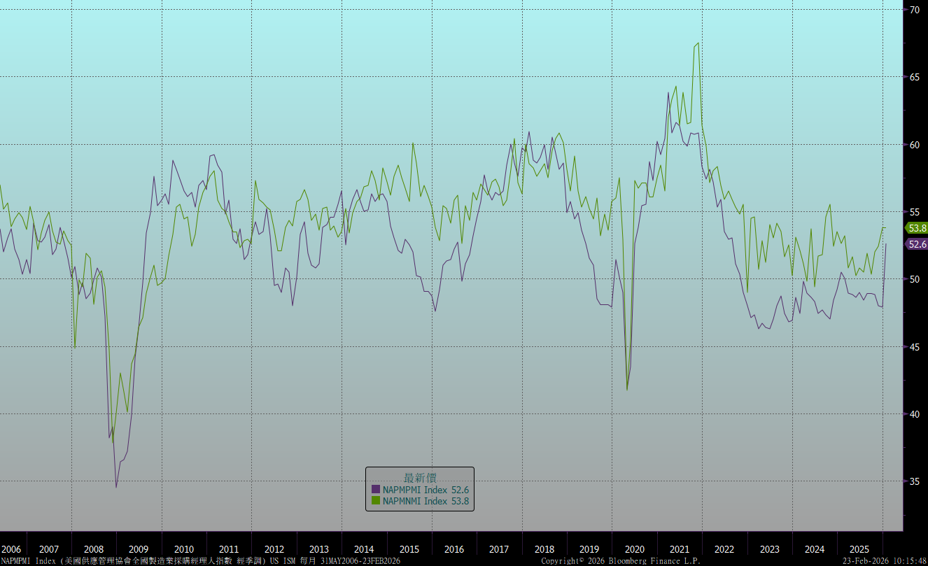
ISM指數

Slide 16
經濟數據預報

Slide 17
市場展望
從利率走勢看，美債10y利率走勢其月線向下而季線持平，若美國就業市場改善有限，聯準會或將續觀望，預估短期走勢仍以橫盤整理居多。
經濟數據方面，即將公布美國12月耐久財訂單、美國2月ISM製造業指數，德國IFO的2月企業景氣指數，台灣1月失業率。預估美國2月ISM製造業指數略降，但對利率的影響有限。目前較大影響在於美國最高法院宣判對等關稅違法，川普政府擬用貿易法122條全面課徵15%關稅，另外可能退稅的訴訟等亦將帶來不確定性。台債市場方面，台債利率在標售前走升有限，指標債利率仍屬區間整理。但利率交換市場，5y利率跌回2.10%下方，不過預估再跌的空間有限。目前公債的利率無法有效提升養券利差，債市氣氛略為偏空。債券操作上，參考本週公債標售結果，尋求較佳布局機會。

